Slide 1


made by. 돌맹이
Ice!
아이스베어와 함께하는
Network Class
- 두번째 발표!

Slide 2
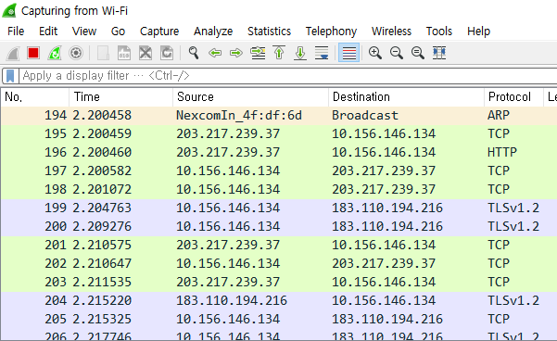
Wireshark에 대해서 알아보자!
- 패킷 분석 프로그램인데요.....
→ 이런식으로 돌아다니는 패킷을 볼 수 있음^^

Slide 3
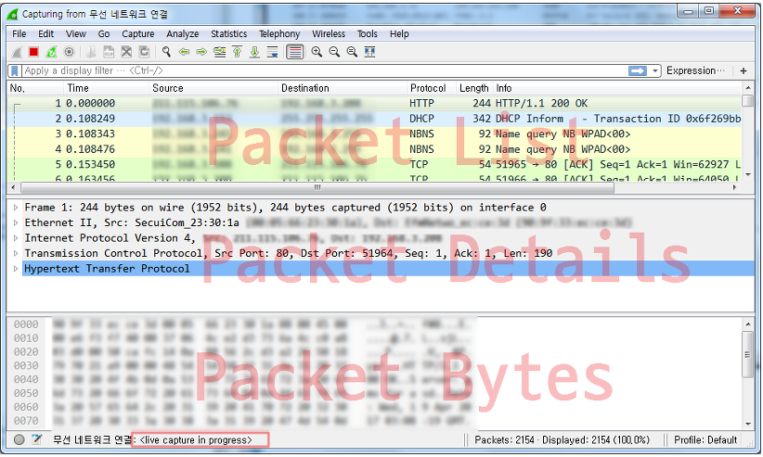
Wireshark에 대해서 알아보자!
← Packet list
← Packet details
← Packet bytes

Slide 4
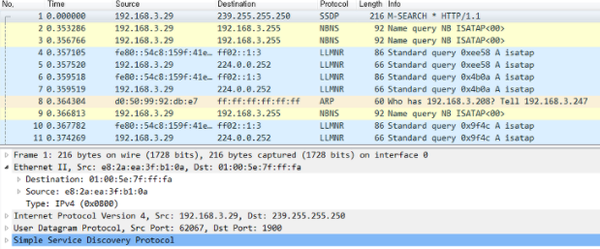
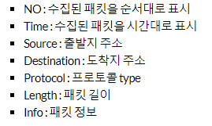
Wireshark에 대해서 알아보자!

Slide 5
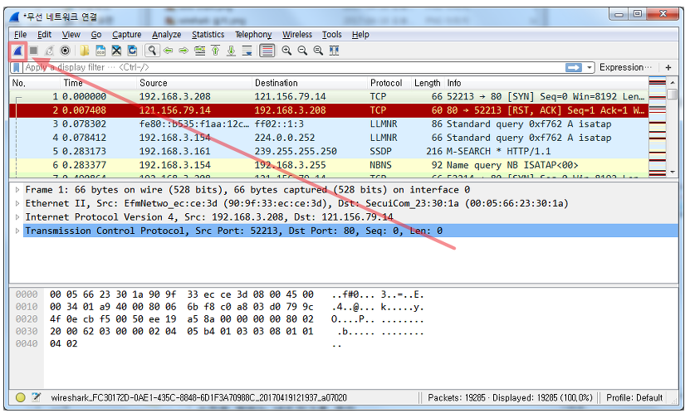
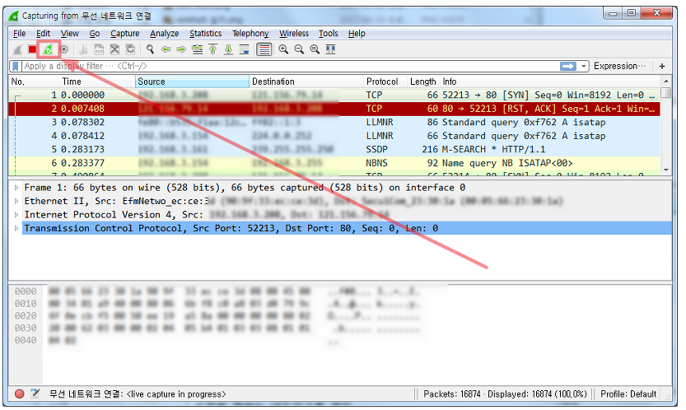
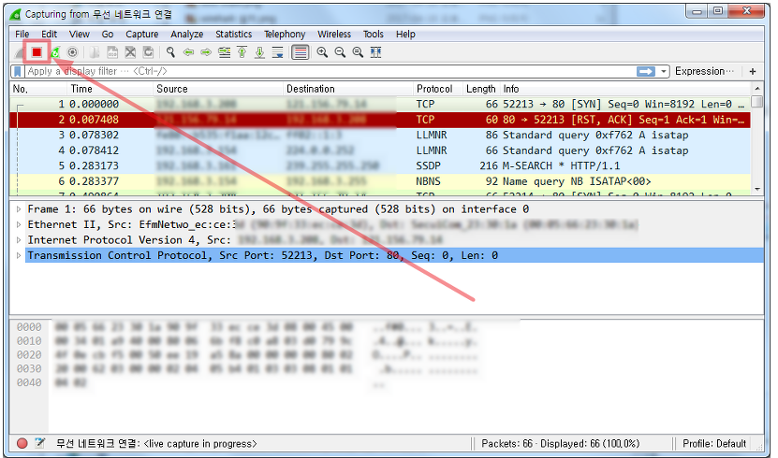
Wireshark에 대해서 알아보자!

Slide 6

더 알고 싶은 것이 있다면....
← give it a shot...^^
생각보다 재밌답니다~

